Slide 2
Bài 105:
Ôn tập

Slide 3
yê
uyên
khuyên tai
n
u
yê
t
thùa khuyết
u
uyêt
uyên
uyêt

Slide 4
uyên
uyêt
oam
oăm
oap
oang
oac
oăng
oăc

Slide 5
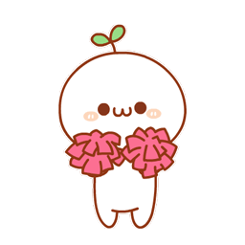
kh | uyên
t | uyêt
ng | oam
h | oăm
 | oap
ch | oang
t | oac
h | oăng
h | oăc
khuyển
...
̉
̣
tuyệt
...
̣
ngoạm
...
hoắm
ˊ
...
̣
oạp
...
choàng
`
...
toác
ˊ
...
hoẵng
~
...
̣
hoặc
...

Slide 6
vòng xuyến
áo choàng
đàn nguyệt
kim tuyến
chim hoàng anh
khoác vai

Slide 7
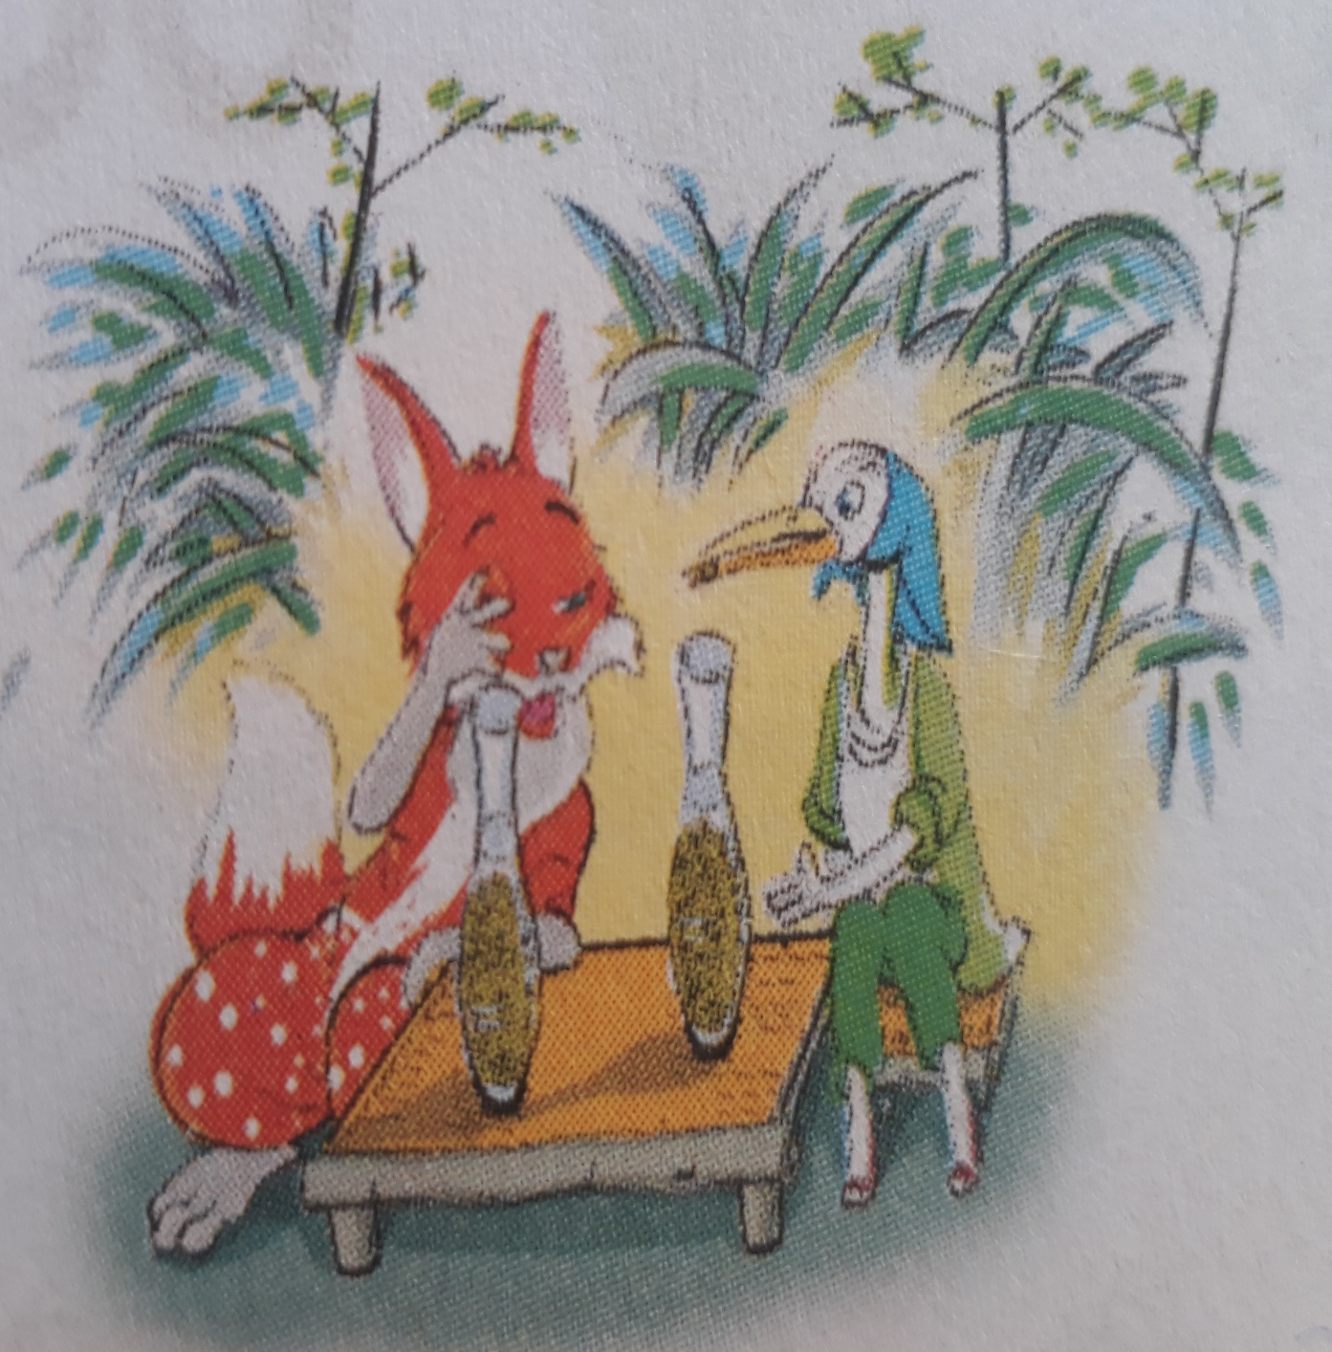

Slide 8
Đọc
Cò và cáo
Cáo đã khoác lác lại còn keo kiệt. Một hôm, cáo mời cò tới dự bữa tối. Cáo nấu cháo loãng, đổ ra đĩa mời cò. Cò chẳng ăn được. Cáo thì húp xoàm xoạp. Đã thế, các còn huyên thuyên đủ chuyện. Cò giận lắm. Cò quyết dạy cáo một bài học. Hôm sau, cò mời các tới ăn tối. Cò bỏ thức ăn vào một cái lọ. Cổ lọ hẹp. Cáo không ăn được. Cáo xấu hổ, cúp đuôi chuồn thẳng.
Theo Ngụ ngôn Ê-dốp

Slide 9
Nói và nghe

Slide 10
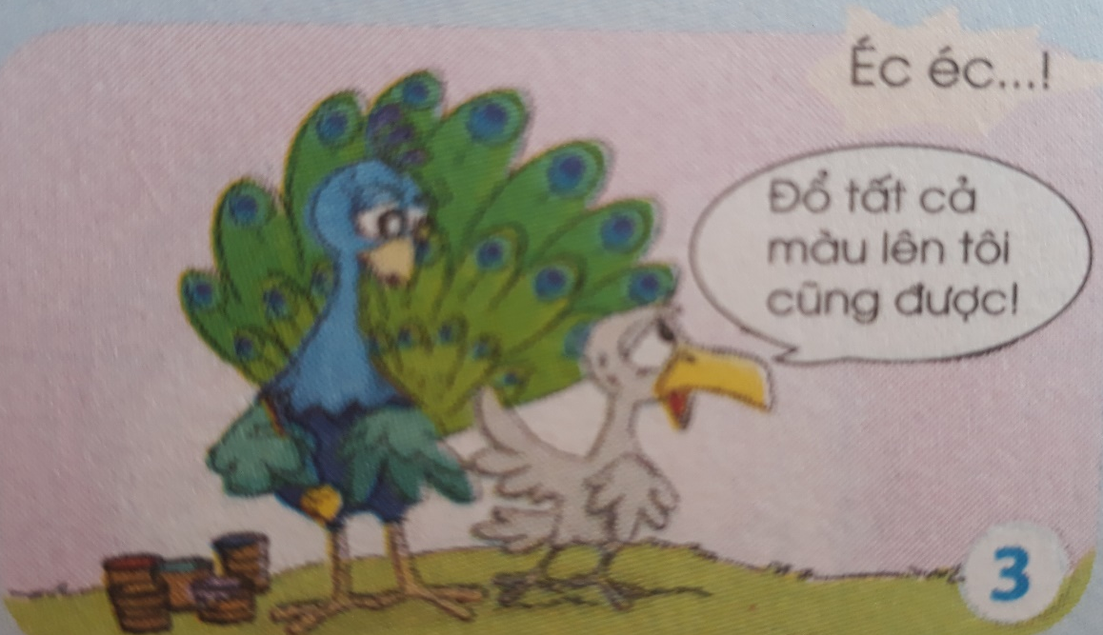
Quạ và công

Slide 15
Vì sao quạ và công bàn nhau vẽ bộ lông?

Slide 16
Đầu tiên quạ vẽ cho công bộ lông như thế nào?

Slide 17
Vì sao công để hết mực đen lên người quạ?

Slide 18
Từ đó, bộ lông của quạ và công khác nhau thế nào?

Slide 19
Quạ và công
Quạ có gì đáng khen?

Slide 20
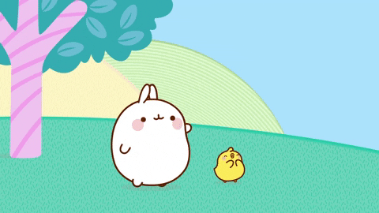
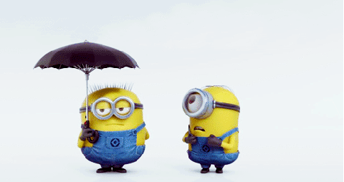
CHÚC CÁC EM HỌC GIỎI!

